Slide 1

УНИВЕРЗИТЕТ У БЕОГРАДУ ФАКУЛТЕТ ОРГАНИЗАЦИОНИХ НАУКА ЗАВРШНИ РАД Развој софтверског система за праћење спортских такмичења у JAVA окружењу
Ментор:
Синиша Влајић
Студент:
Иван Арацки

Slide 2
Садржај
Кориснички захтев
Анализа софтверског система
Архитектура апликације
Имплементација
Закључак

Slide 3
Кориснички захтев
Java web апликација за праћење спортских такмичења
Креирање такмичара
Измена и брисање такмичара
Креирање мечева

Slide 4
Случајеви коришћења:

Slide 5
Анализа софтверског система
Концептуални модел:

Slide 6
Релациони модел:
TipTakmicenja (TipTakmicenjaID, NazivTipa, VrstaKruznogSistema)
Takmicenje(TakmicenjeID, Naziv, DatumPocetka, TipTakmicenjaID)
Liga(LigaID, Naziv, BrojMaxTakmicara, TakmicenjeID)
Mesto(Ptt, Naziv)
Takmicar(TakmicarID, Ime, Prezime, FBLink, Opis, PozicijaULigi, SetPlus, SetMinus, GemPlus, GemMinus, BrojPoena, BrojPobeda, BrojIzgubljenih, Ptt, LigaID)
Mec(MecID, Rezultat, TakmicarDID, TakmicarGID)

Slide 7
Дијаграми секвенци:

Slide 8
Архитектура апликације

Slide 9
Имплементација
Java
NetBeans 8.1
Maven
Jersey Rest
JPA
Html + Css + Js + jQuery + Bootstrap

Slide 10
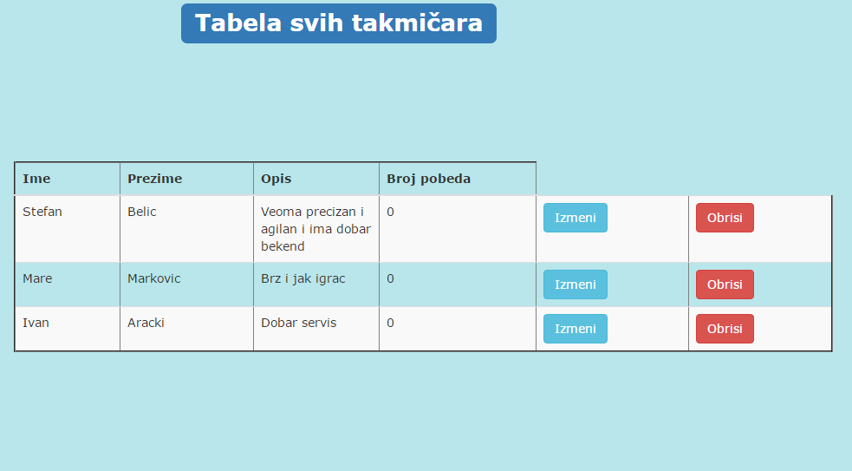

Slide 11
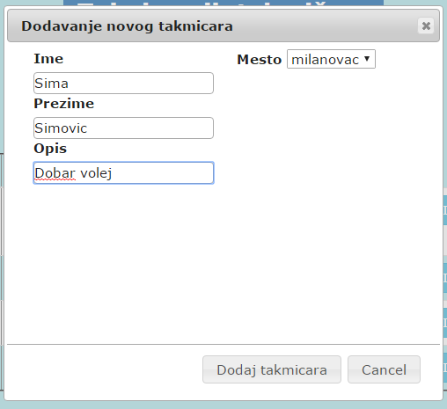

Slide 12
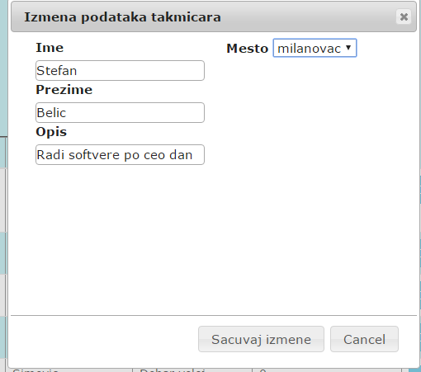

Slide 13
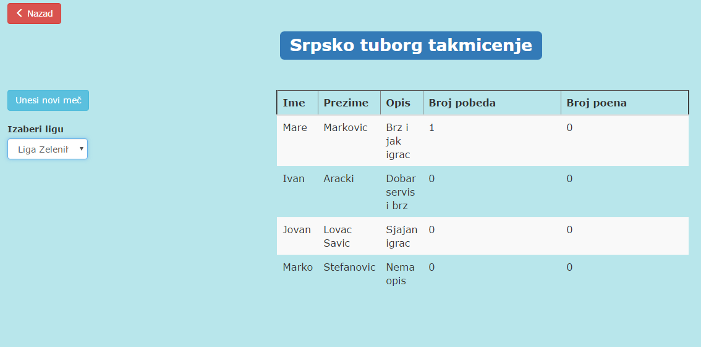

Slide 14
Закључак
Изазов у фази прикупљања захтева и анализе
Задовољење потреба корисника
Скалабилност апликације

Slide 15
Хвала на пажњи

